Slide 1
Barroco
Y la cuestión moderna

Slide 2
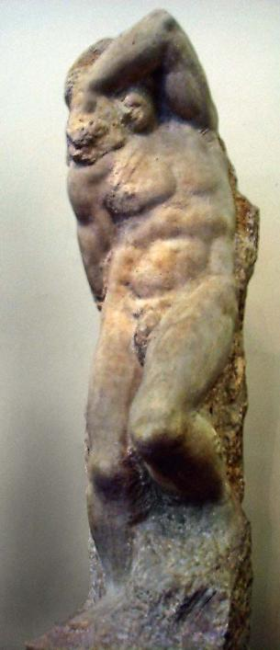
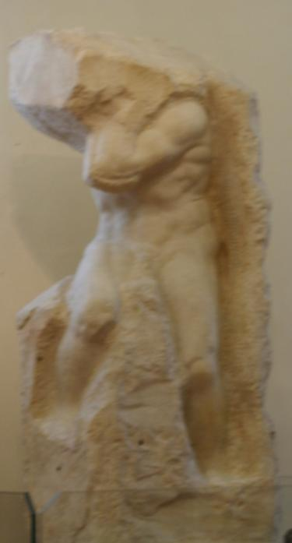
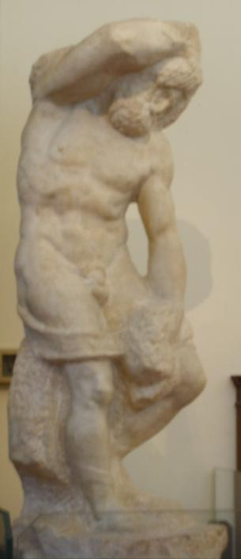
Miguel Ángel: 1475-1564
Esclavos, 1520

Slide 3
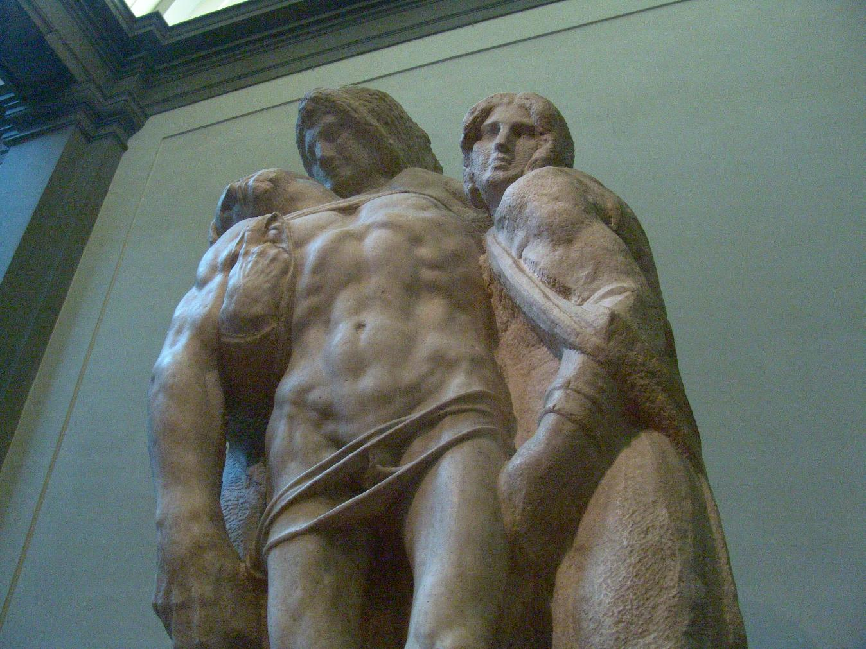
Miguel Ángel: 1475-1564

Slide 4
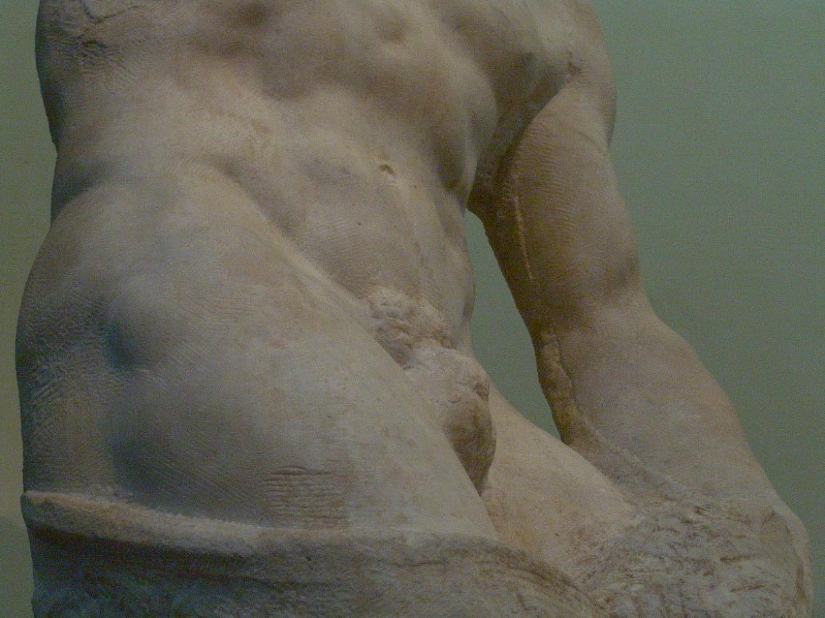
Miguel Ángel: 1475-1564

Slide 5
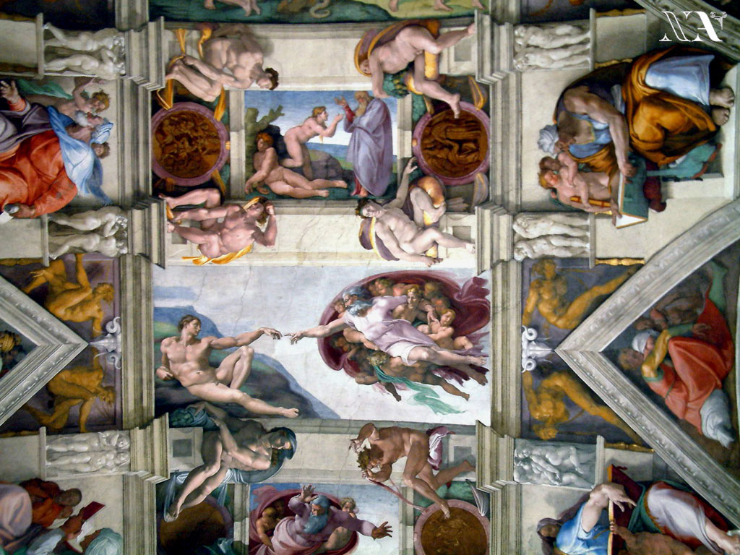
Miguel Ángel: 1475-1564
Capilla Sixtina,
Bóveda, 1508-1512

Slide 6
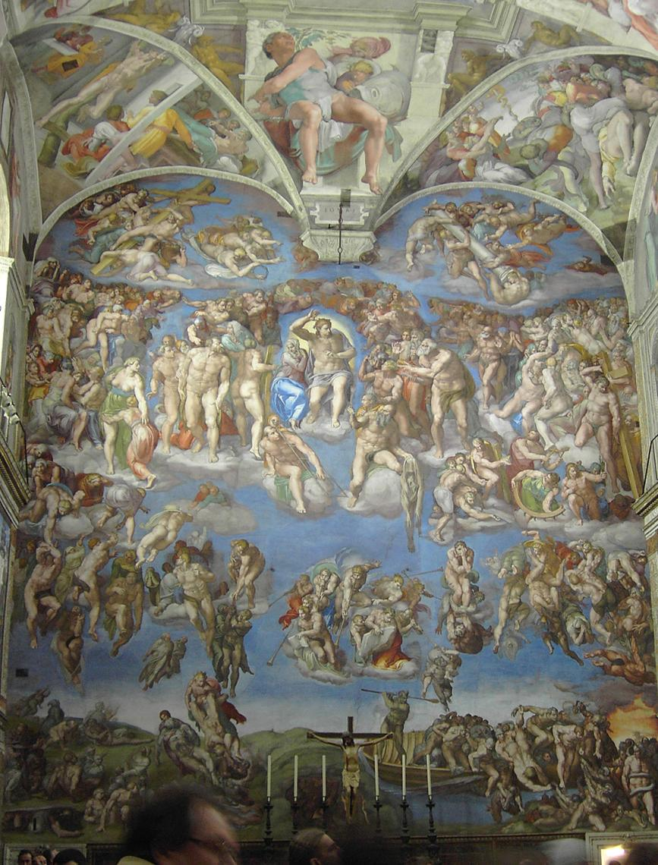
Capilla Sixtina, Juicio
final 1536-1541

Slide 7
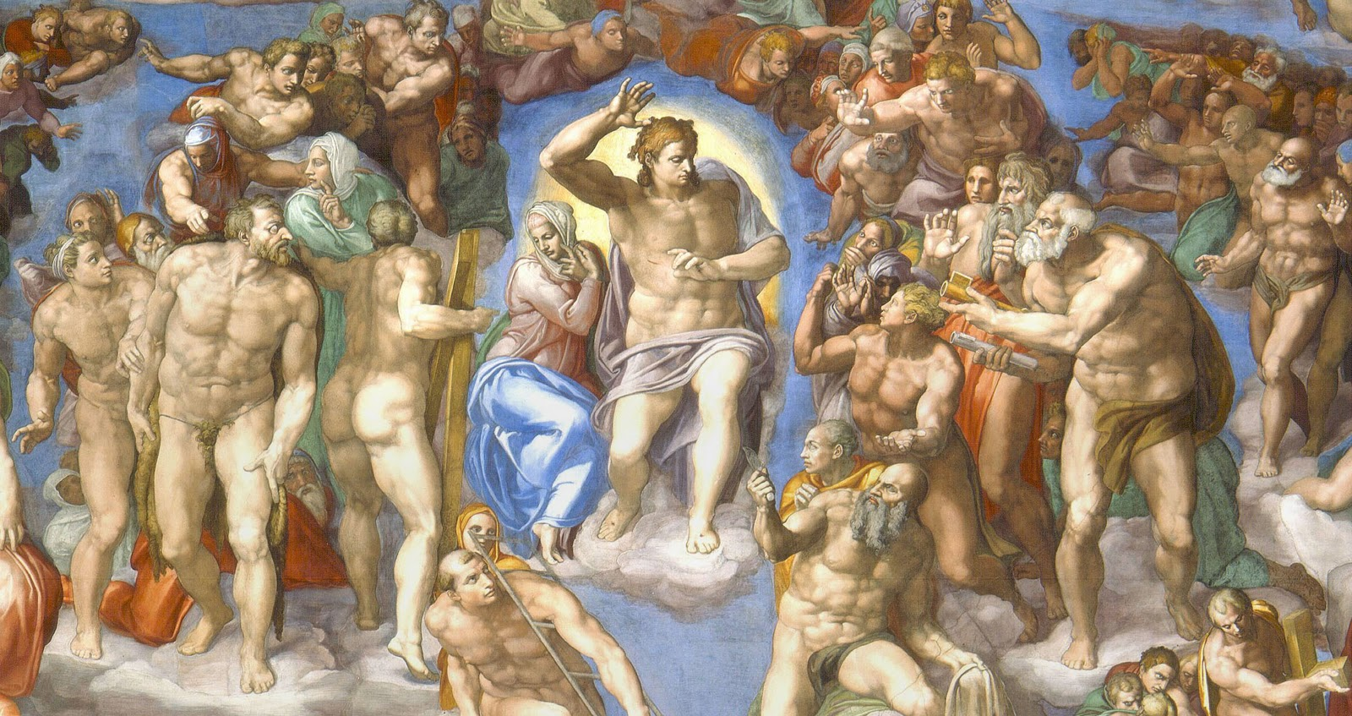
Capilla Sixtina, Juicio
final 1536-1541

Slide 8
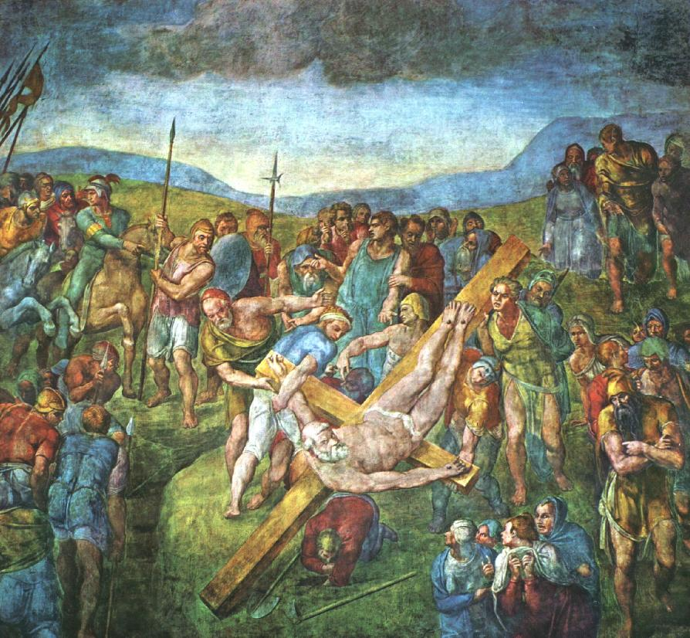
Capilla Paulina
(Crucifixión de San
Pedro), 1546

Slide 9
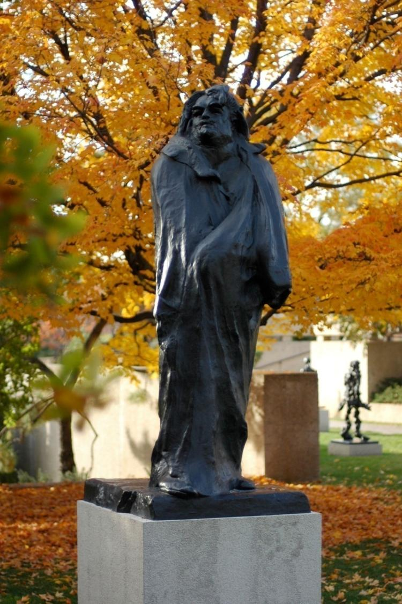
Auguste Rodin,
Homenaje a Balzac
1851-1854

Slide 10
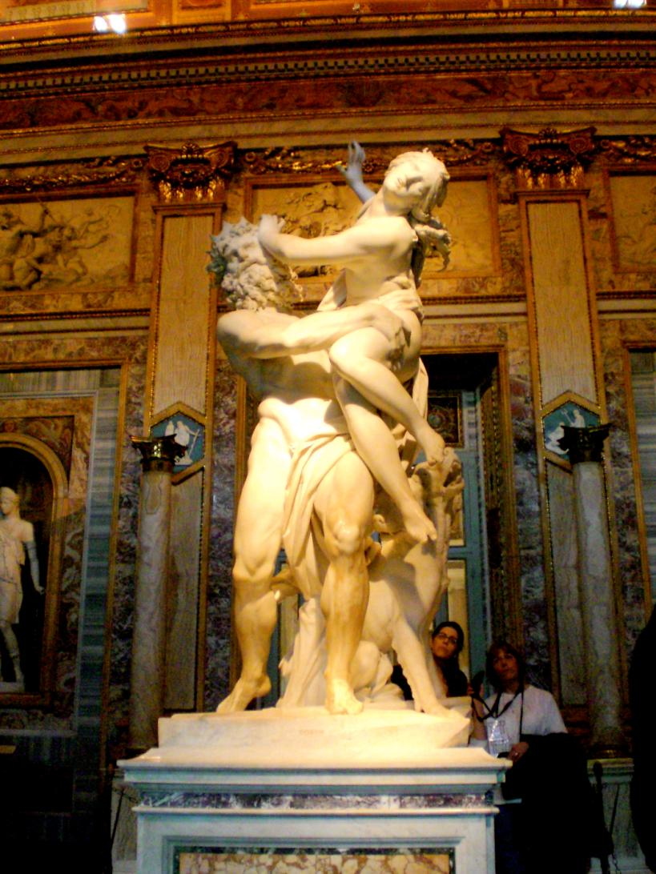
Gian Lorenzo Bernini
1598-1680
El rapto de Proserpina
1621-1622
Galleria Borghese

Slide 11
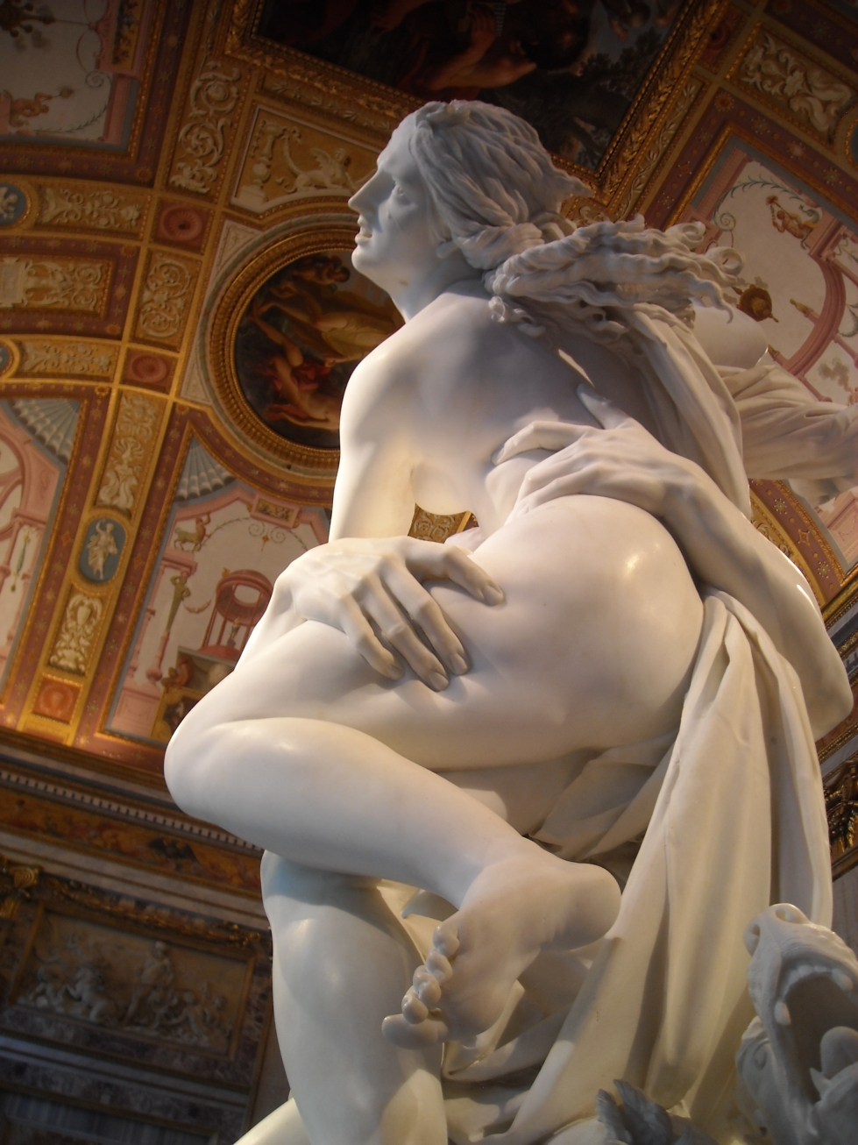
Gian Lorenzo Bernini
1598-1680
El rapto de Proserpina
1621-1622
Galleria Borghese

Slide 12
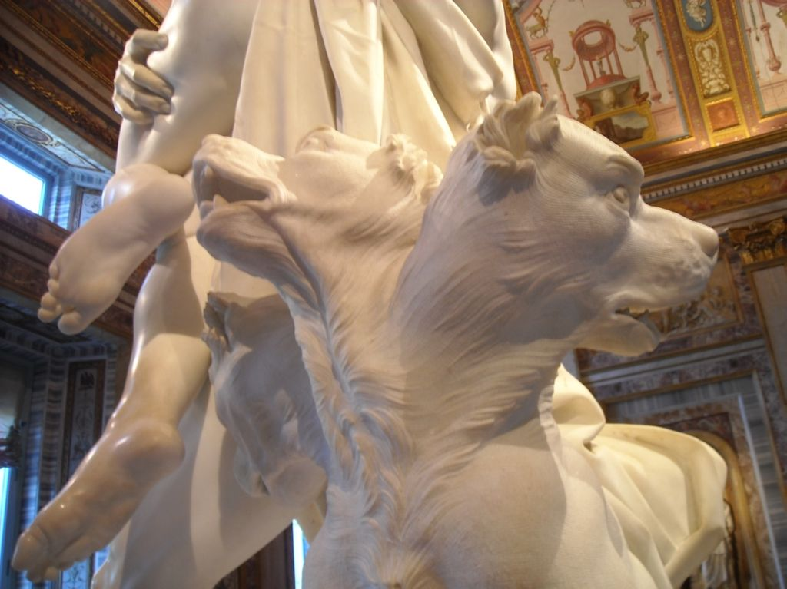

Slide 13
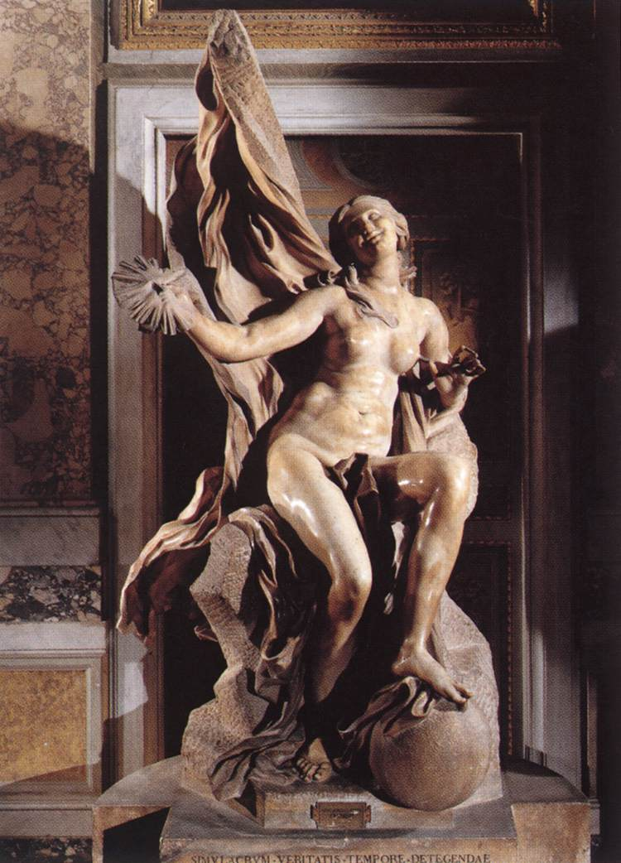
Gian Lorenzo Bernini
1598-1680
Veritas
1645-1652
Galleria Borghese

Slide 14
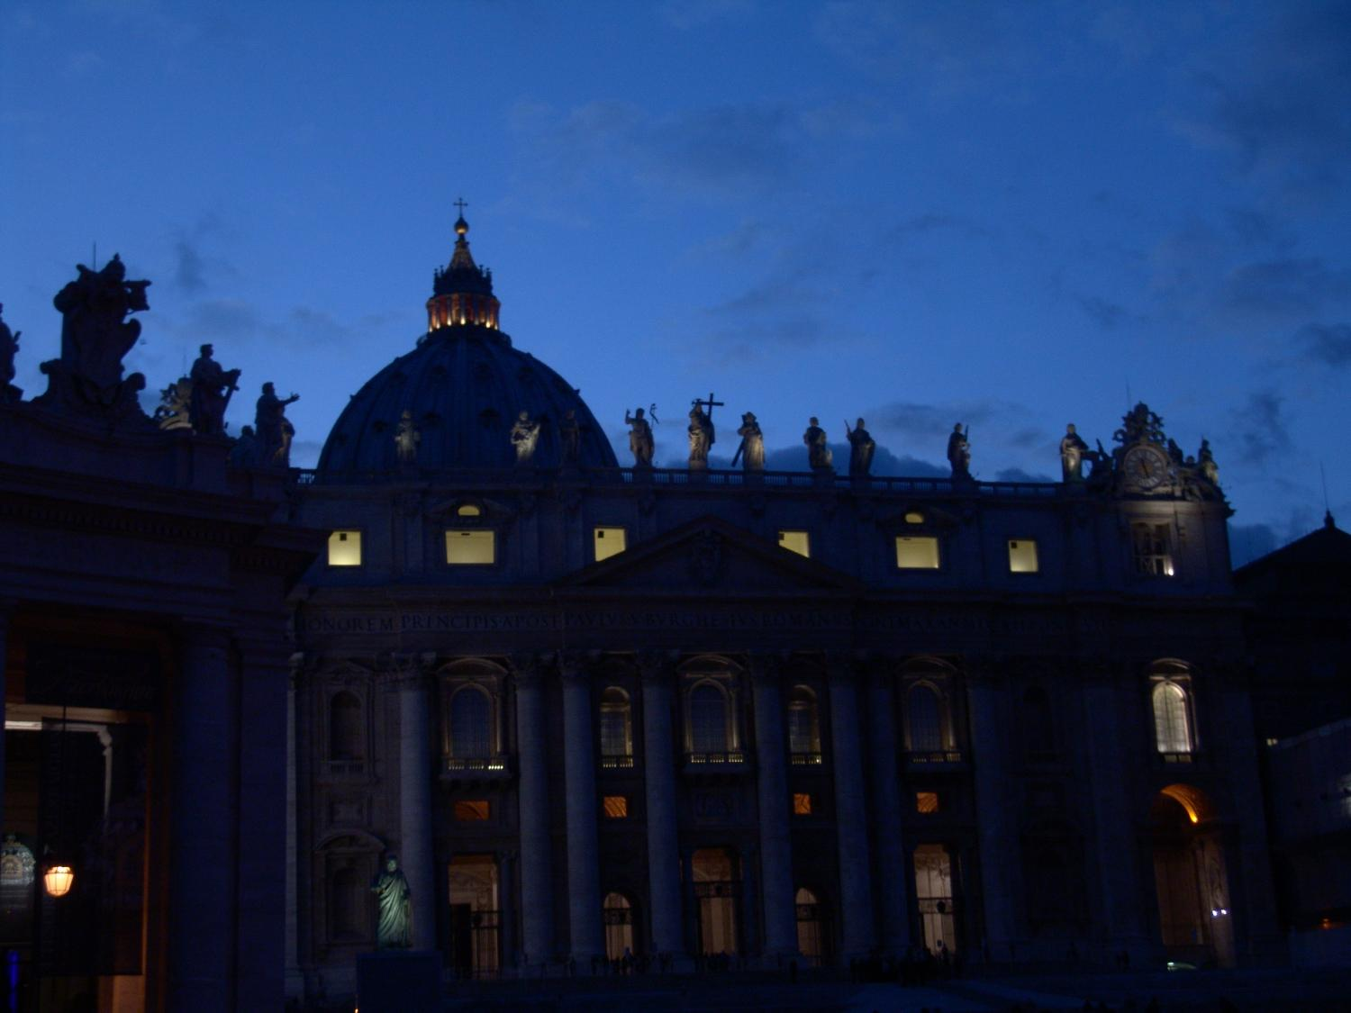

Slide 15
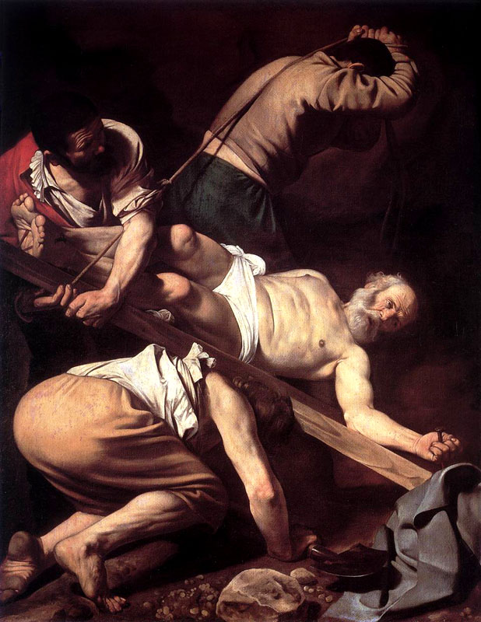
Caravaggio
1571-1610
Crucificción de San Pedro (1601)

Slide 16
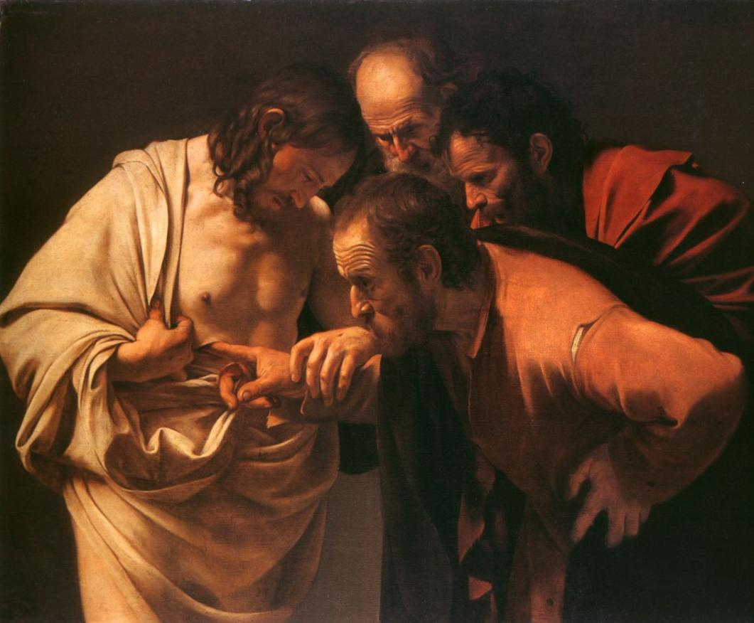
Caravaggio
1571-1610
La prueba de San Pedro

Slide 17
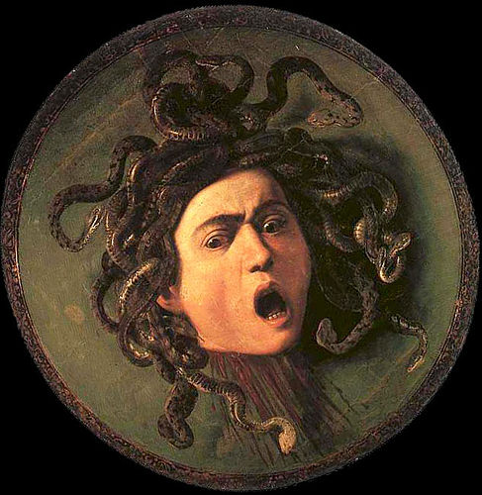
Caravaggio
La Cabeza de la Medusa
Caravaggio
1571-1610
La cabeza de la medusa

Slide 18
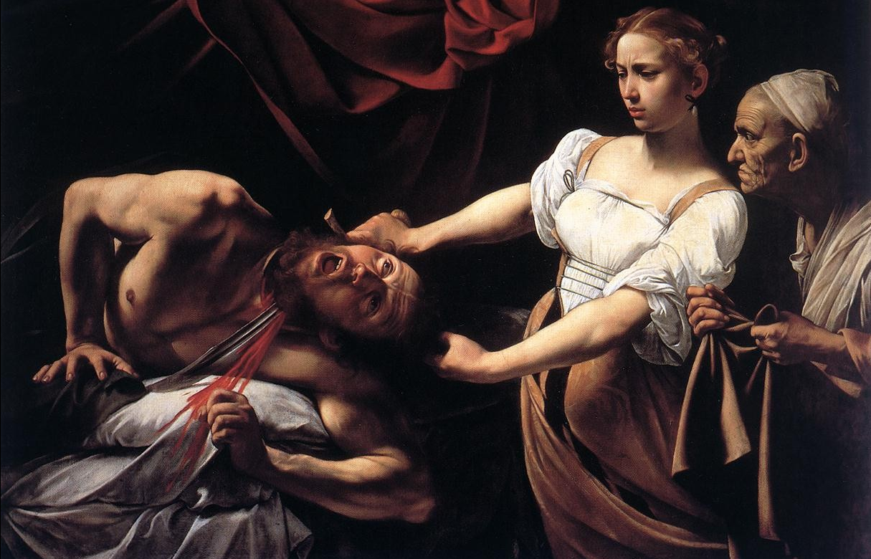
Caravaggio
1571-1610
Judith

Slide 19
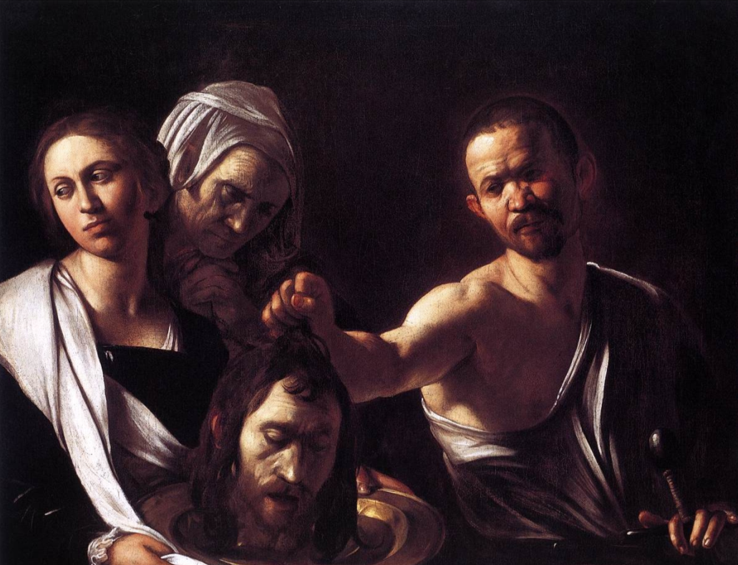
Caravaggio
1571-1610
Salomé
Caravaggio
Salome

Slide 20
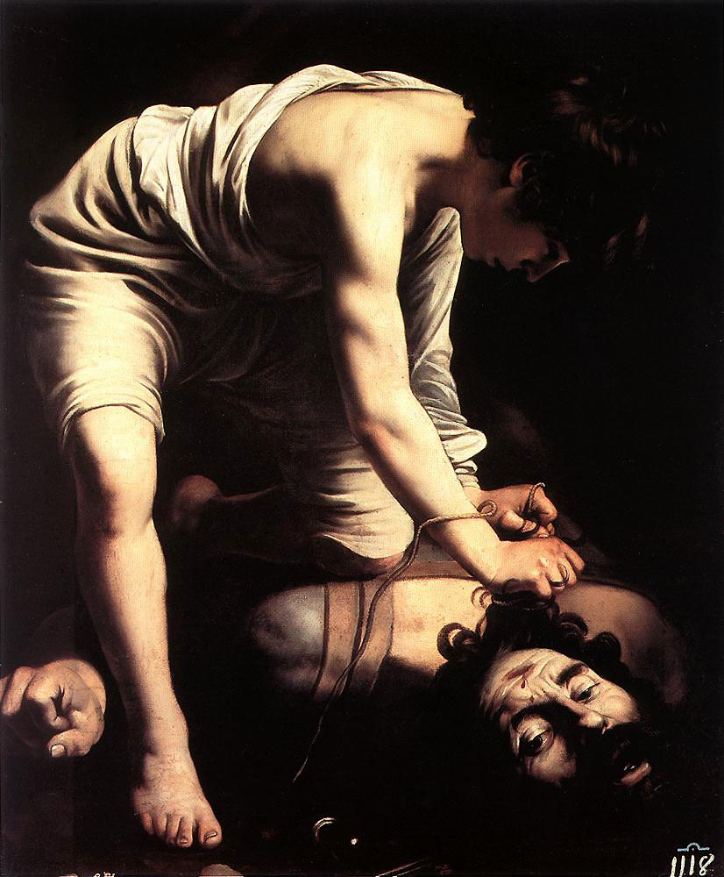
Caravaggio
1571-1610
David y Goliat

Slide 21
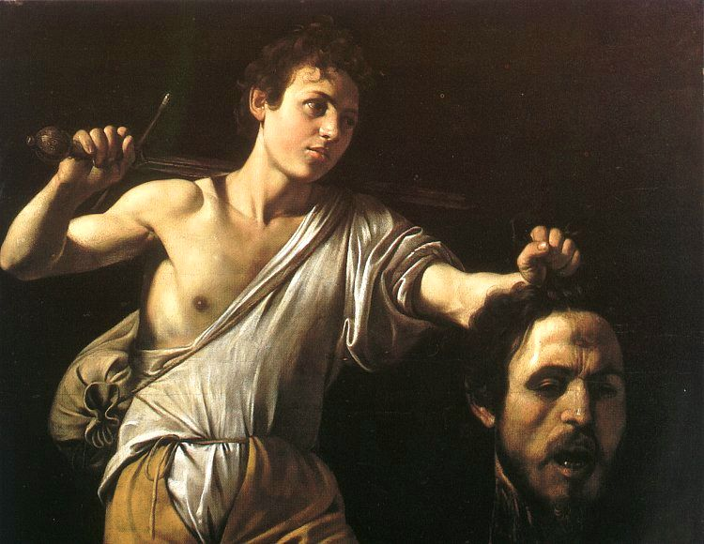
Caravaggio
1571-1610
David y Goliat

Slide 22
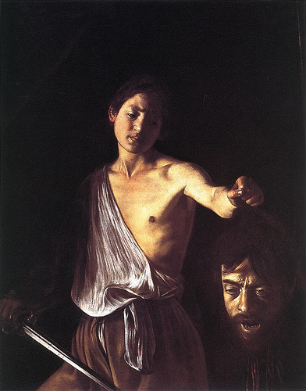
Caravaggio
1571-1610
David y Goliat

Slide 23
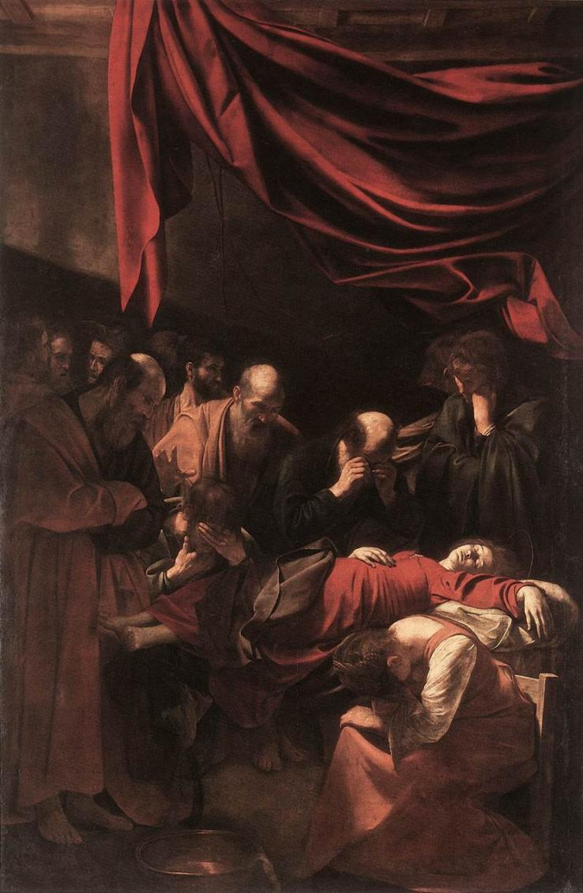
Caravaggio
1571-1610
La muerte de la virgen (1601-1610)
369x245 cms.

Slide 24
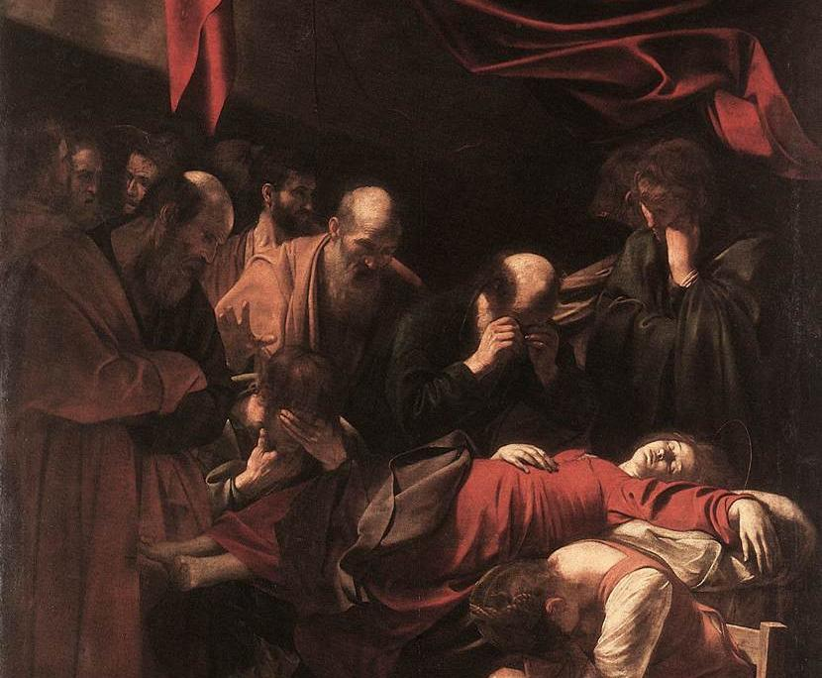

Slide 25
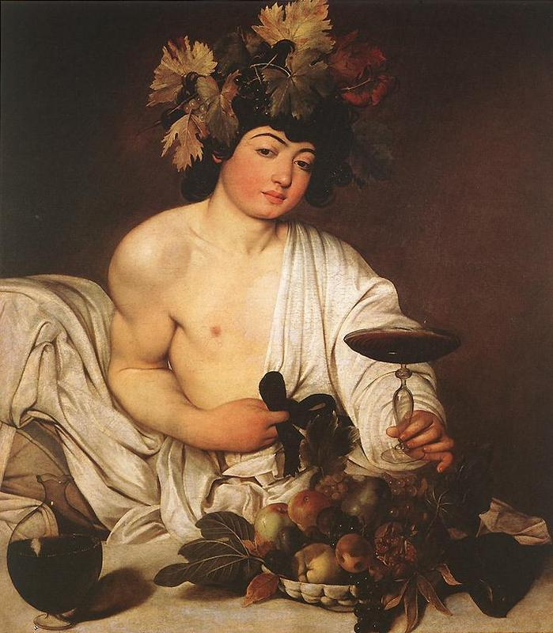
Caravaggio
1571-1610
Baco

Slide 26
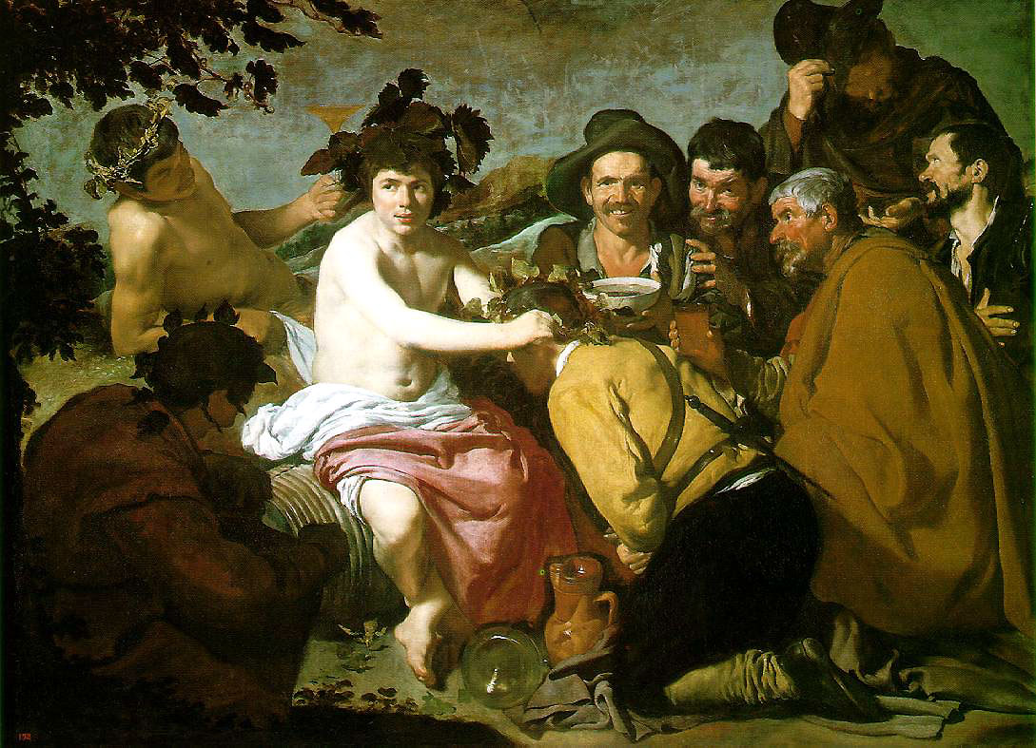
Velásquez
1599-1660
El triunfo de Baco
O “Los Borrachos”
1629

Slide 27
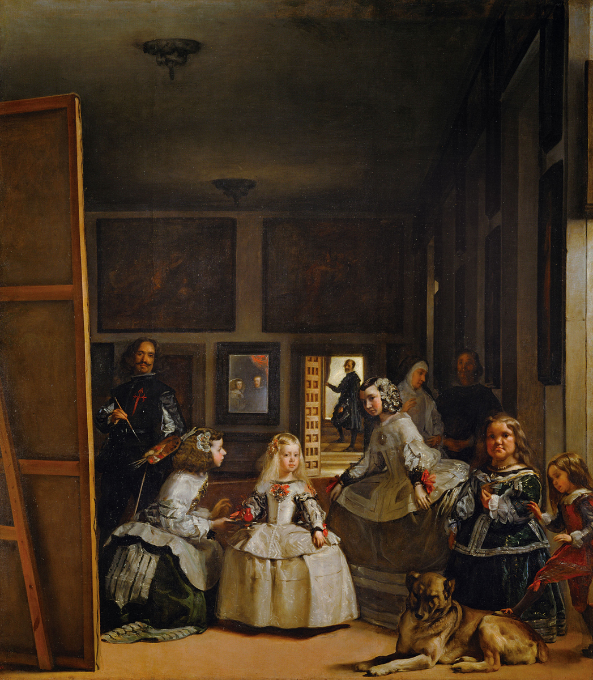
Velásquez
1599-1660
Las Meninas, 1656

Slide 28
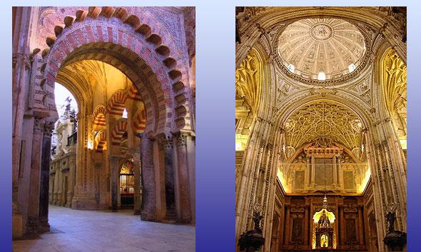

Slide 29
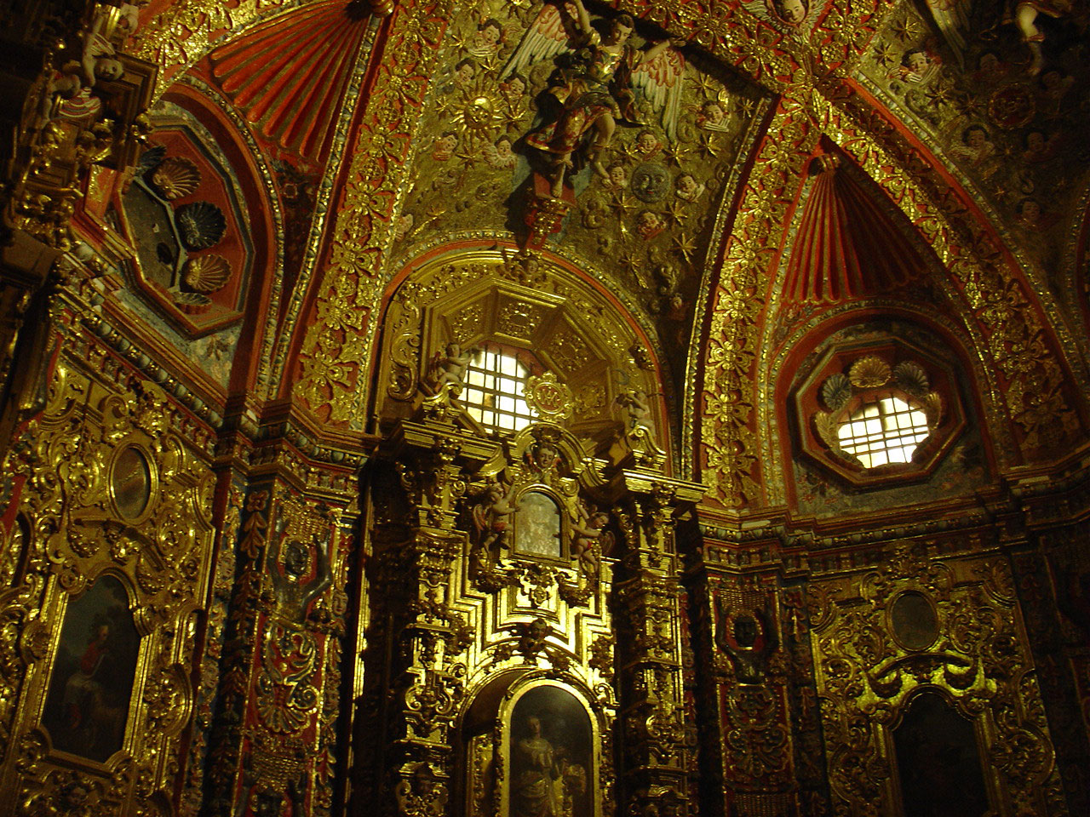

Slide 30
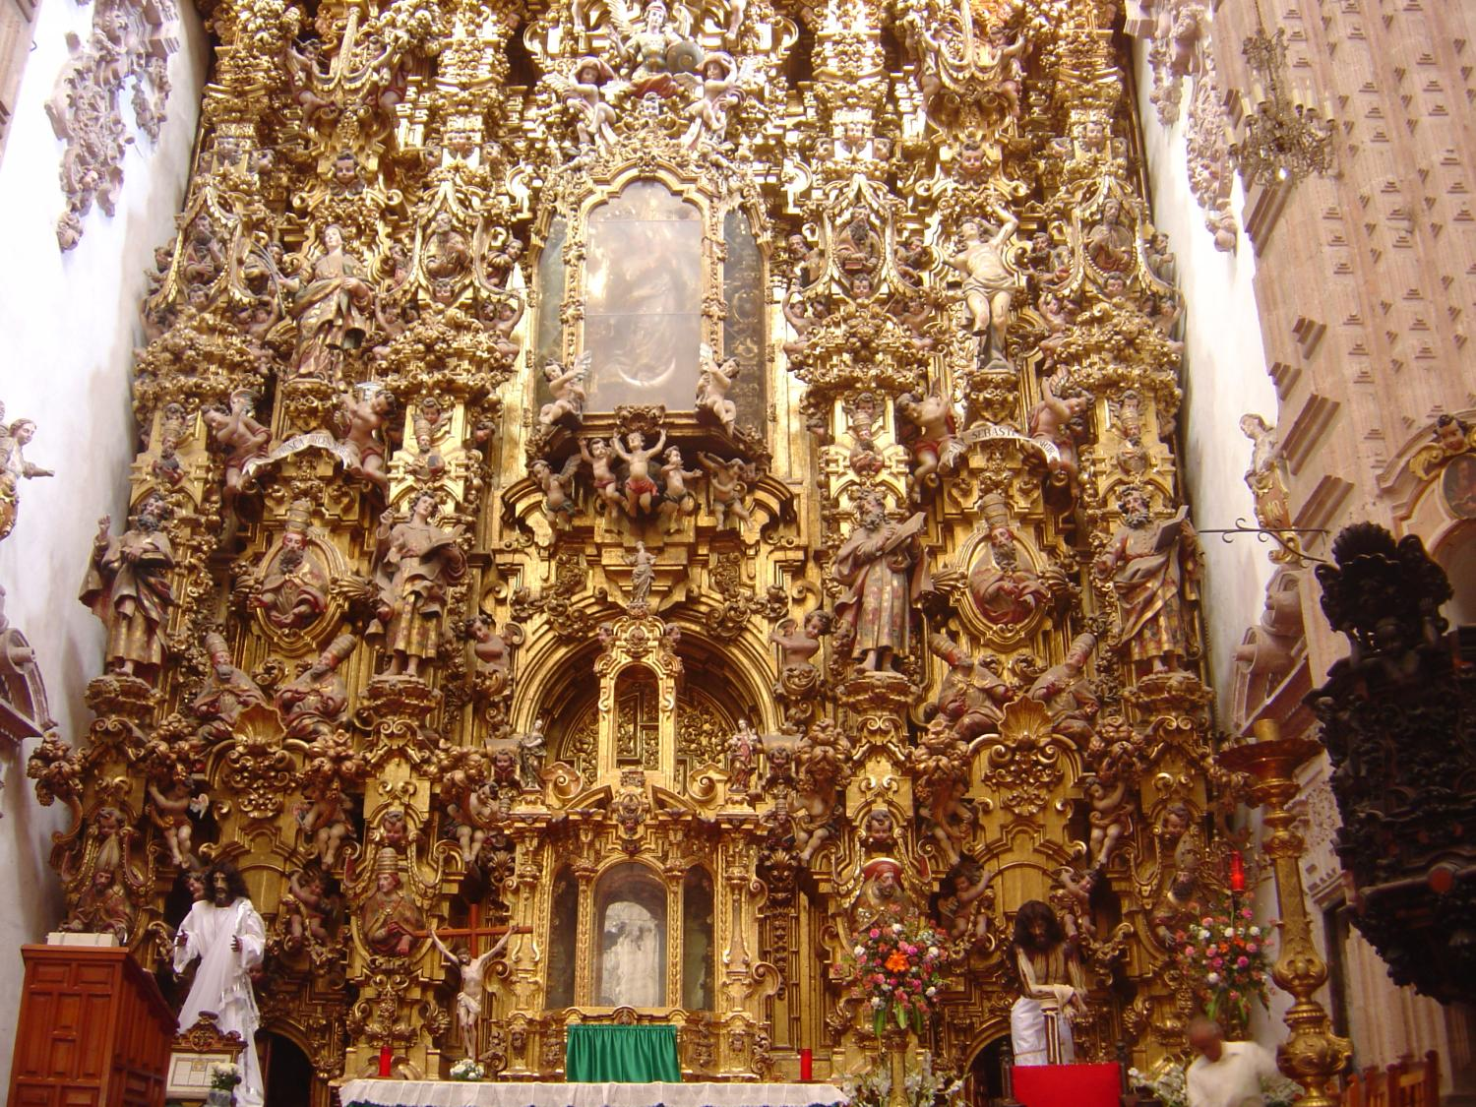

Slide 31
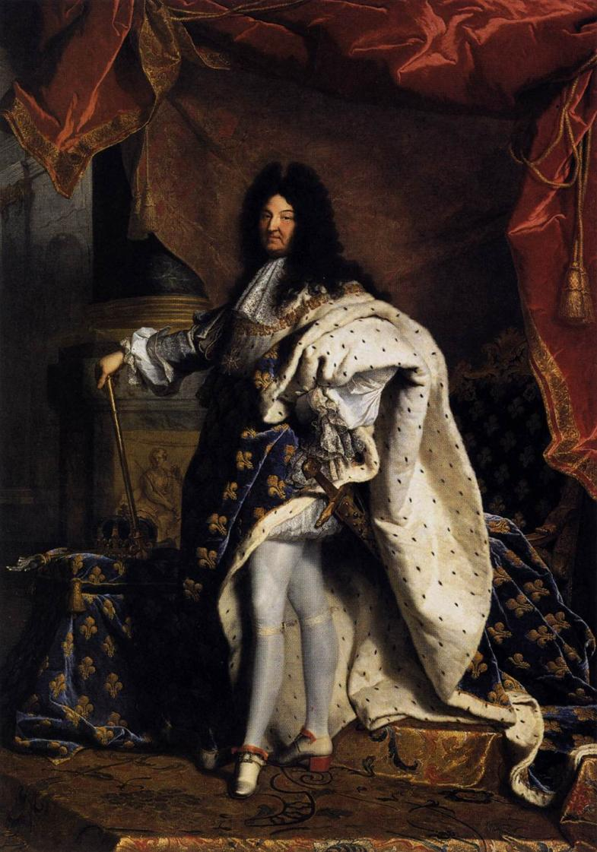
Hyacinthe Rigaud.
Retrato de Luis XIV
1659-1743

Slide 32
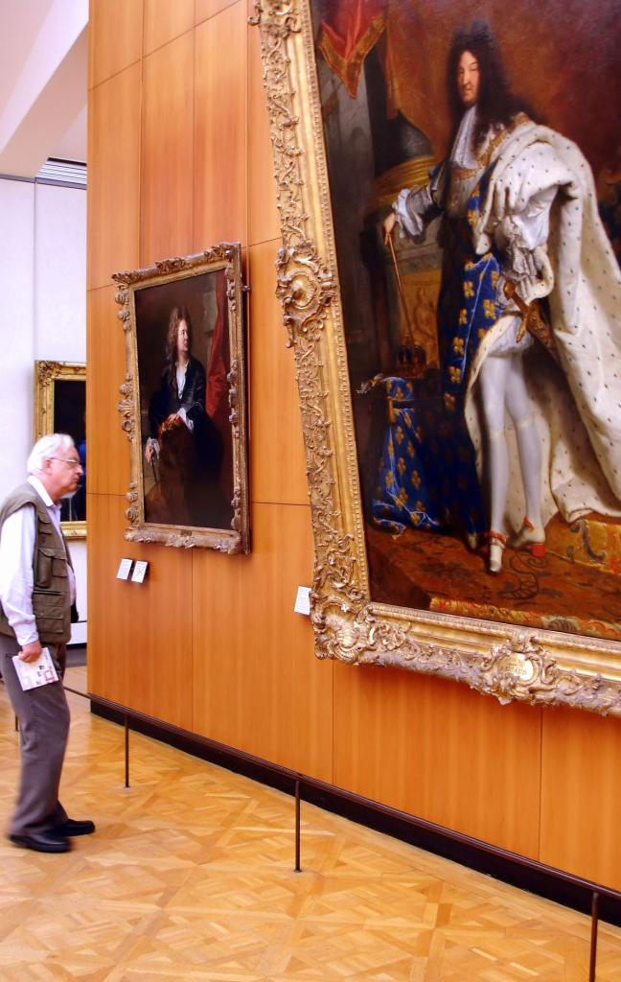
Hyacinthe Rigaud.
Retrato de Luis XIV
1659-1743

Slide 33
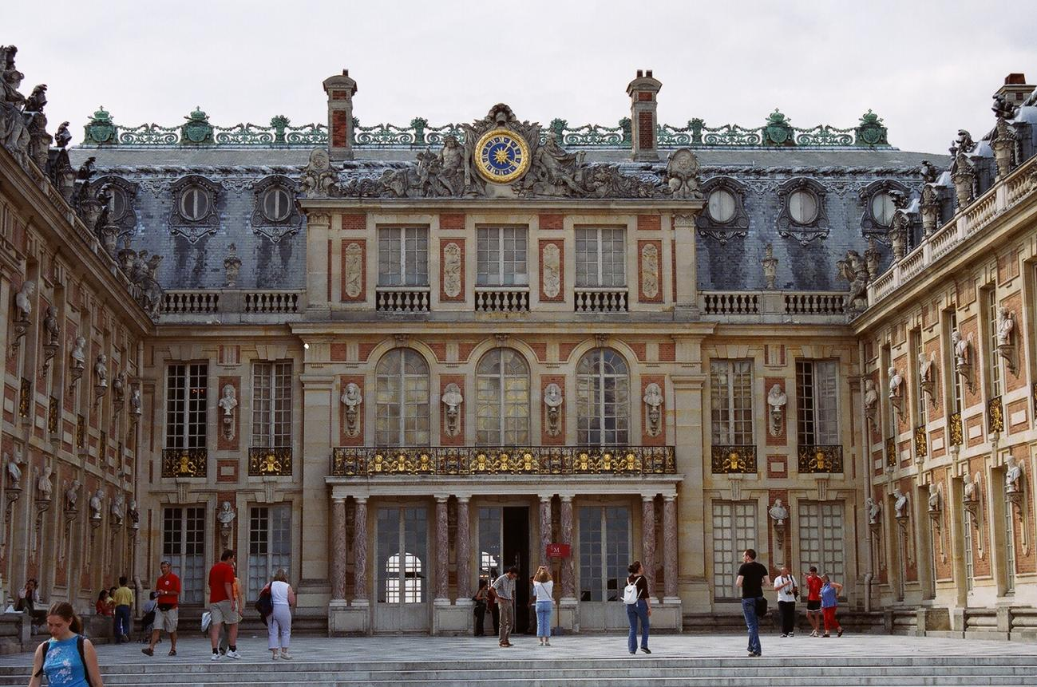
Palacio de Versalles

Slide 34
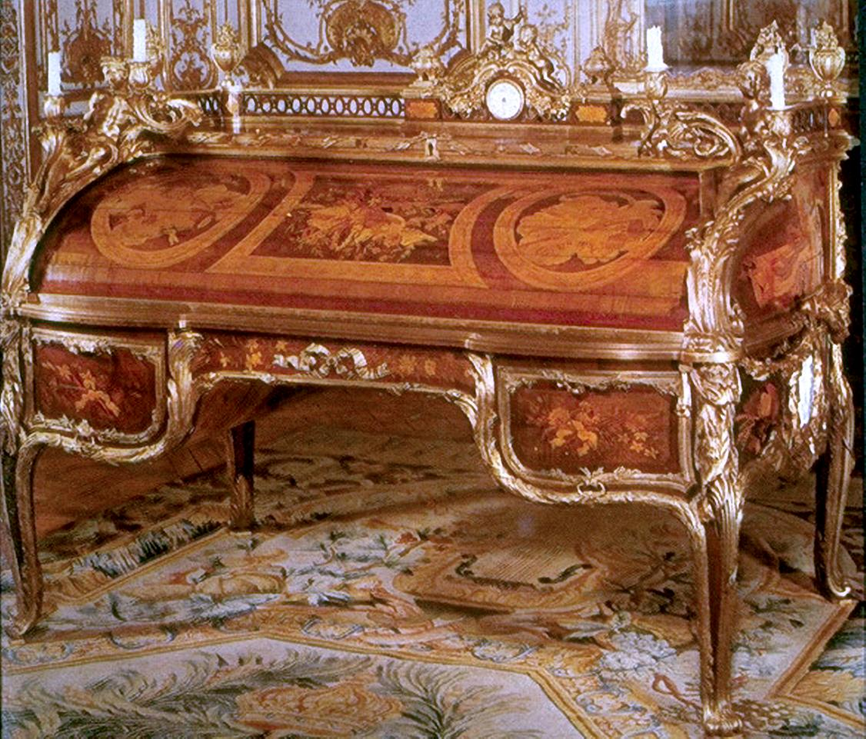
Escritorio
Luis XV

